Slide 1
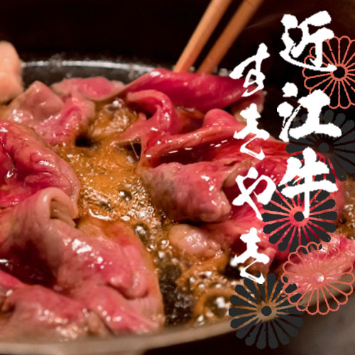
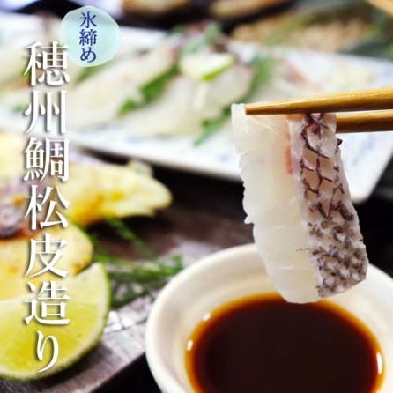
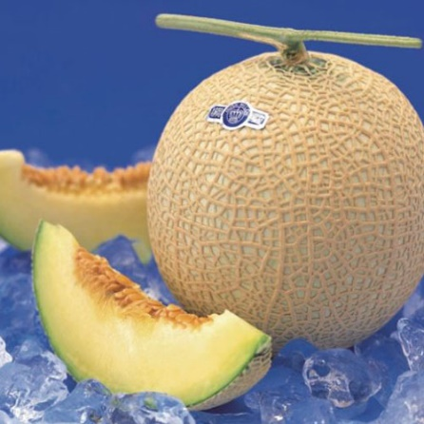
報道関係各位
2020年12月吉日
株式会社47CLUB
地方の逸品をセレクトするオンラインショップ「技わざ」
＃元気いただきますプロジェクトの送料無料お歳暮ランキングを発表
お歳暮需要はコロナ禍により例年の300％以上
地方の手間暇かけた逸品（産直）のオンラインショップを展開する「技わざ」では、2020年冬に人気のお歳暮ランキングを発表いたしました。このお歳暮ランキングは、農林水産省が提供している＃元気いただきますプロジェクトにより、送料無料でお客様にお届けする商品だけを集めたランキングとなっております。
※ランキングは10日前後で随時更新されますので、ご了承くださいませ。
◆人気の送料無料のお歳暮ランキング◆
ランキングにノミネートされているのは以下の5商品。いずれも産地直送の人気商材がノミネートされました。
1位
2位
3位
4位
5位
クラウンメロン
特大玉（静岡県）
価格 : 10,800円(税込)
内容量：Ａ５ランクステーキ
（ランプ）150g×3
賞味期限：出荷日から5日
配送方法：冷蔵
保存方法：冷蔵
アレルギー表示：なし
贈答対応：可
価格 : 5,600円(税込)
内容量：すき焼き用200ｇ
（1～2人前）
賞味期限：出荷日から30日
配送方法：冷凍
保存方法：冷凍
アレルギー表示：牛肉
贈答対応：可
価格 : 2,850円(税込)
内容量：松皮造り 約2人前
1袋（約110ｇ）
賞味期限：製造日から30日
配送方法：冷凍
保存方法：冷凍
アレルギー表示：なし
贈答対応：熨斗のみ対応可
価格 : 2,850円(税込)
内容量：松皮造り 約2人前
1袋（約110ｇ）
賞味期限：製造日から30日
配送方法：冷凍
保存方法：冷凍
アレルギー表示：なし
贈答対応：熨斗のみ対応可
価格 : 2,850円(税込)
内容量：松皮造り 約2人前
1袋（約110ｇ）
賞味期限：製造日から30日
配送方法：冷凍
保存方法：冷凍
アレルギー表示：なし
贈答対応：熨斗のみ対応可
技わざURL：https://wazawaza-select.jp/
※12月8日時点
◆今年注目されている“帰省暮”◆
新型コロナウイルスの影響で、帰省を自粛する遠方の家族にふるさとの味を贈る「帰省暮」が注目を集めています。帰省暮は、帰省と歳暮をかけた造語で、帰省を自粛した人がふるさとの家族や親族に年末のあいさつの代わりに贈り物をしたり、帰って来られない遠方の家族や親族に贈り物をしたりすることを指します。
◆お歳暮需要の増加◆
帰省簿も含め、今年のお歳暮需要は前年比の300％と好調です。コロナ禍によって直接人に会うことが難しかった2020年ですが、その分普段からお世話になっている人にお歳暮をお送りする機運が高まっていると思います。
またお歳暮として人気なのは、5,000円から7,000円の価格帯です。
本件に関する報道関係者様からのお問い合わせ先
株式会社47CLUB
担当：波賀（070-2189-1386）/ 江西（070-7789-2792）

Slide 2
◆ ＃元気いただきますプロジェクトとは◆
「＃元気いただきますプロジェクト」の一環である「インターネット販売推進事業」では、新型コロナウイルス感染拡大に伴うインバウンド需要の減少や輸出の停滞等による在庫をECサイトを通じての解消へ向け、その際にかかる送料の補助を行うプロジェクトです。これにより、在庫の滞留解消や価格水準の回復を目指します。
国の予算から事業者へ送料を補助するため、消費者は各プラットフォーム参加EC事業者の対象ページにて商品を購入した場合、送料が無料になります。現時点では、2 月末までに納品完了した商品の送料を対象とする。
※予算上限額などの理由により、対象期間は変更となる可能性がございます。
◆お歳暮以外の送料無料商品も多数掲載◆
技わざのオンラインショップでは、2020冬のお歳暮ランキングの他にも、＃元気いただきますプロジェクトにより送料無料で購入出来る商品を、特集ページにて多数掲載しておます。特集ページでは全て産地直送&送料無料の商品が掲載されており、生産者の方や事業者の方などを応援しております。
特集サイト： https://wazawaza-select.jp/shopbrand/ct145
本件に関する報道関係者様からのお問い合わせ先
株式会社47CLUB
担当：波賀（070-2189-1386）/ 江西（070-7789-2792）

